Slide 1
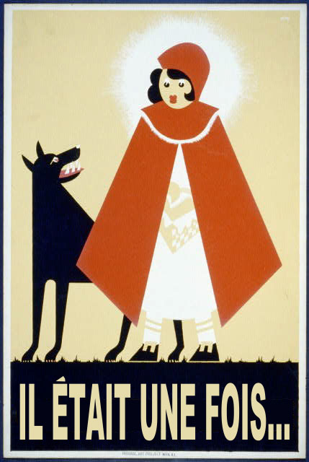
…UN CONTE

Slide 2
CONNAISSEZ-VOUS…?
La Belle au bois dormant
Blanche-neige et les 7 nains
Le petit chaperon rouge
La petite sirène
La petite fille aux allumettes

Slide 3
STRUCTURE NARRATIVE DU CONTE DE FÉE
La situation initiale
L’élément perturbateur/la complication
L’action/les péripéties
La résolution
La situation finale
LES PERSONNAGES
Le sujet – l’objet/personne – l’aide – l’opposant

